Slide 1

Мой первый безопасный интернет
Умные правила для путешествий по цифровому миру

Slide 2

Что такое Интернет?
🌍 Цифровая планета
💬 Средство связи
Интернет помогает мгновенно общаться с бабушками, друзьями и родственниками, даже если они живут на другом конце Земли.
Огромный всемирный город, где соединились миллионы компьютеров, планшетов и телефонов. Мультфильмы, игры, книги — всё здесь!
⚠️ Важное правило
Как в любом большом городе, здесь есть безопасные места и «тёмные переулки». Важно знать, куда заходить, а куда — нет!

Slide 3



Наш главный помощник
Почему мы так любим проводить время в сети?
Быстрые знания
Общение и дружба
Творчество и хобби
Узнай, почему вымерли динозавры, как устроен космос или как испечь вкусный пирог — всего за несколько минут!
Созвонись по видеосвязи с одноклассниками, чтобы вместе обсудить проект или сложную задачу по математике.
Уроки рисования, программирование игр, сборка невероятных конструкторов — интернет открывает мир творчества!

Slide 4



Невидимые опасности в сети
Почему в цифровом мире нужно быть осторожным?
🎭 Маска на лице
В интернете мы не видим человека вживую. Тот, кто пишет под аватаркой доброго котика, в реальности может оказаться злым человеком.
🦠 Обманчивые ссылки
Вирусы прячутся под кнопкой «Скачать игру бесплатно» и могут сломать телефон или планшет.
🕵️ Стань спецагентом!
Каждому школьнику нужно стать настоящим «цифровым спецагентом» и соблюдать правила безопасности.

Slide 5
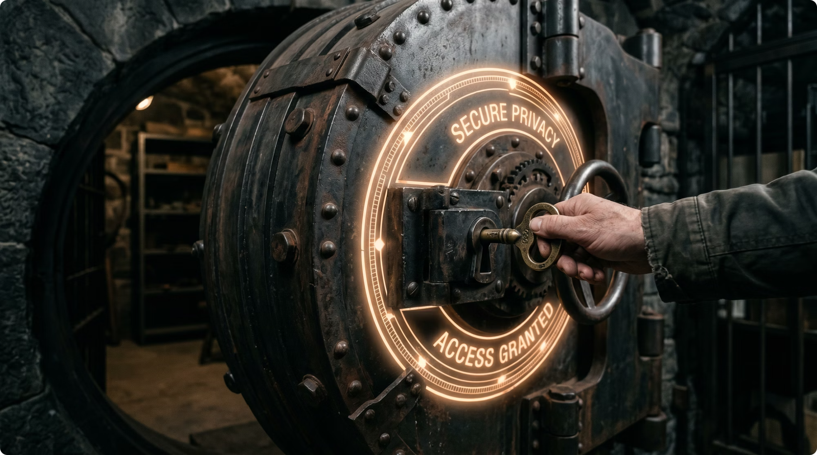

ПРАВИЛО 1
Главные секреты
Твои личные данные — это ключ от твоей квартиры. Никогда не отправляй незнакомцам:
Фамилию, имя и точный адрес проживания
Номер школы, класса или адрес секции
Номер телефона или фото документов родителей
Фотографии квартиры или когда родителей нет дома
Личные данные — твоя тайна. Береги их как самый ценный секрет!

Slide 6

ПРАВИЛО 2
Пароль — твой замок
Как защитить свои аккаунты в играх и на сайтах:
1
Надёжный шифр
Хороший пароль — это смесь букв и цифр. «123456» или твоё имя — плохие пароли!
2
Тайна для всех
Пароль нельзя говорить даже лучшему другу — он может случайно проболтаться.
3
Исключение: родители
Единственные, кому можно и нужно сказать пароль — это мама и папа.

Slide 7
Правило 3: Онлайн-знакомства
Виртуальный друг может оказаться совсем не тем, за кого себя выдаёт
🎮 Иллюзия
😨 Реальность
В онлайн-игре тебе пишет пользователь «Миша_9лет» и предлагает дружить, делиться секретами и встретиться на детской площадке.
Кажется, что это такой же ребёнок, как ты!
Под этим ником может скрываться взрослый незнакомец, который специально обманывает детей.
Главный закон: Никогда не соглашайся на личные встречи без ведома родителей! Если интернет-друг зовёт гулять — сразу расскажи маме.

Slide 8
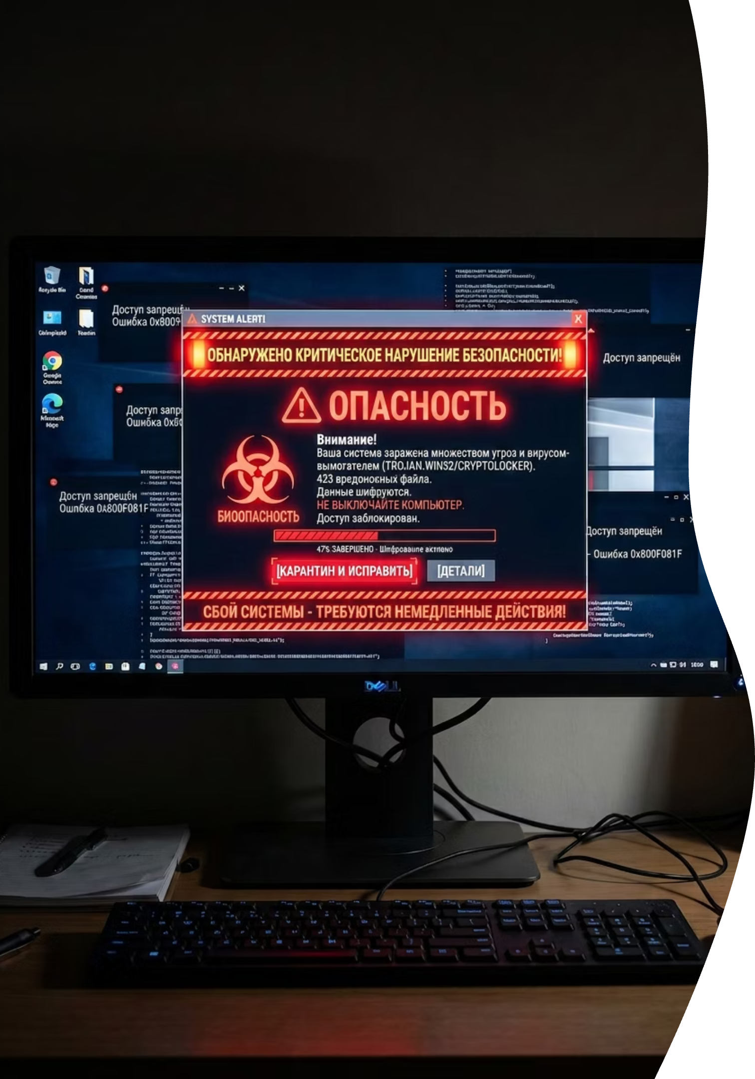
ПРАВИЛО 4
Коварные клики
Не нажимай на всё подряд, даже если очень любопытно!
✨ Яркие ловушки
🦠 Что внутри
«Вы выиграли миллион!», «Твой телефон заражён, нажми сюда!», «Скачать секретный уровень игры» — это всё обман.
Нажав такую кнопку, ты можешь скачать вирус, который удалит все фото или украдёт деньги со счёта родителей.
✅ Как поступить
Видишь странное всплывающее окошко — просто закрой его. Ничего не скачивай без разрешения взрослых!

Slide 9
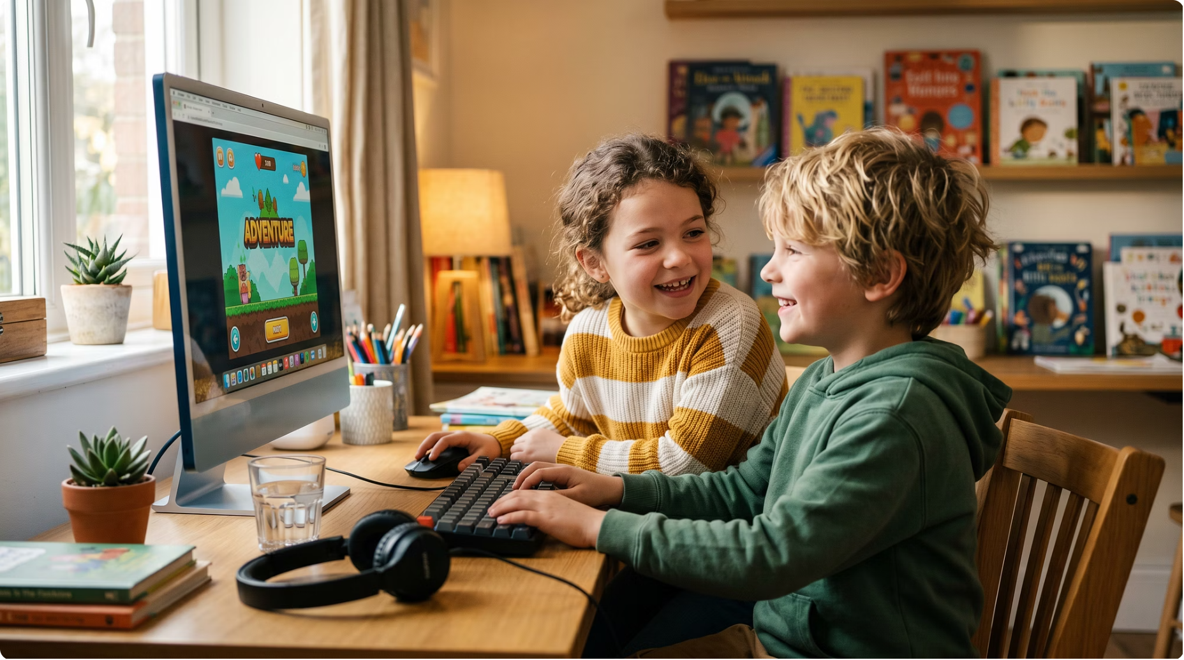

ПРАВИЛО 5
Вежливость в сети
Правила хорошего тона работают и за экраном!
Слово ранит: Злые комментарии и обзывательства в чате — это так же плохо, как и в школьном коридоре.
Если обижают тебя: Не пытайся отвечать тем же — это только ухудшит ситуацию.
Лучшее решение: Заблокируй обидчика и покажи переписку родителям.
В интернете те же правила, что и в жизни — будь добрым и уважай других!

Slide 10



Время за экраном
Интернет — это здорово, но реальная жизнь интереснее!
👀 Береги глазки
🪑 Следи за спиной
🌙 Здоровый сон
Каждые 30 минут делай перерыв и смотри в окно на далёкие предметы — это снимает усталость глаз.
Не горбись и не лежи с телефоном в темноте. Твоя осанка формируется прямо сейчас — береги её!
За час до сна отложи гаджеты. Экран будоражит мозг, и тебе будет трудно уснуть и восстановить силы.

Slide 11

Главное золотое правило
Мама и папа — твоя главная защита в любой непонятной ситуации
😌 Никакого страха
💛 Они поймут
Случайно зашёл на плохой сайт или получил странное сообщение? Не бойся и не прячься — сразу иди к родителям.
Родители не будут ругать тебя. Они помогут закрыть опасную программу и защитят от обидчиков.
🤝 Доверие
Всегда делись со взрослыми тем, во что ты играешь и с кем общаешься в сети. Это не слабость — это мудрость!

Slide 12


Тест: «Цифровой спецагент»
Проверь, готов ли ты к безопасным путешествиям в сети!
Ситуация 1 🎒
1
Новый знакомый в чате просит прислать фото твоего школьного дневника. Что ты сделаешь?
Ответ: Откажусь и ничего не отправлю!
Ситуация 2 💥
2
На экране выскочило окно: «Скачай супер-мод бесплатно!». Твои действия?
Ответ: Сначала спрошу разрешения у родителей!
Ситуация 3 😡
3
Кто-то в интернете прислал тебе обидное сообщение. Что нужно сделать?
Ответ: Заблокировать и рассказать родителям!

Slide 13
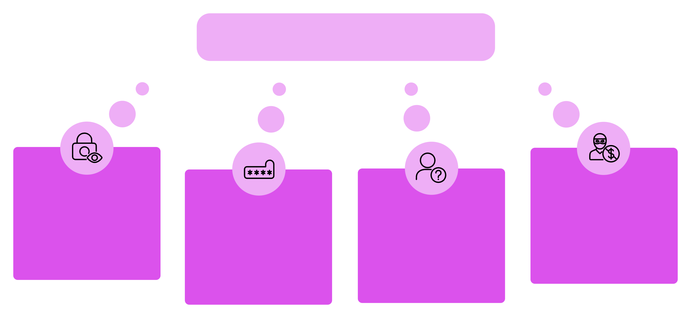
Ты — настоящий цифровой спецагент! 🏅
Пять правил интернета
Защищай личные данные
Не кликай на подозрительное
Будь осторожен с незнакомцами
Создавай надёжный пароль
Соблюдай эти правила — и интернет будет твоим верным другом и помощником каждый день!
БЕЗОПАСНЫЙ ИНТЕРНЕТ
ЦИФРОВАЯ ГРАМОТНОСТЬ
УМНЫЙ ШКОЛЬНИК

